Slide 1
Circulaire economie
Inrichting van een gebied

Slide 2
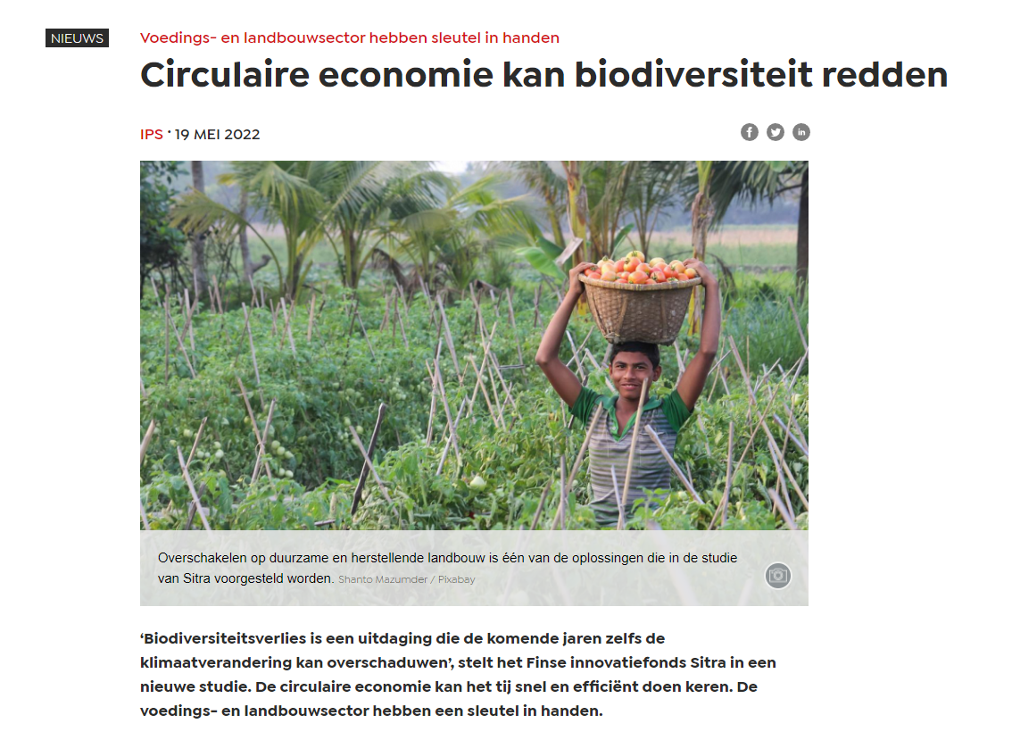

Slide 3
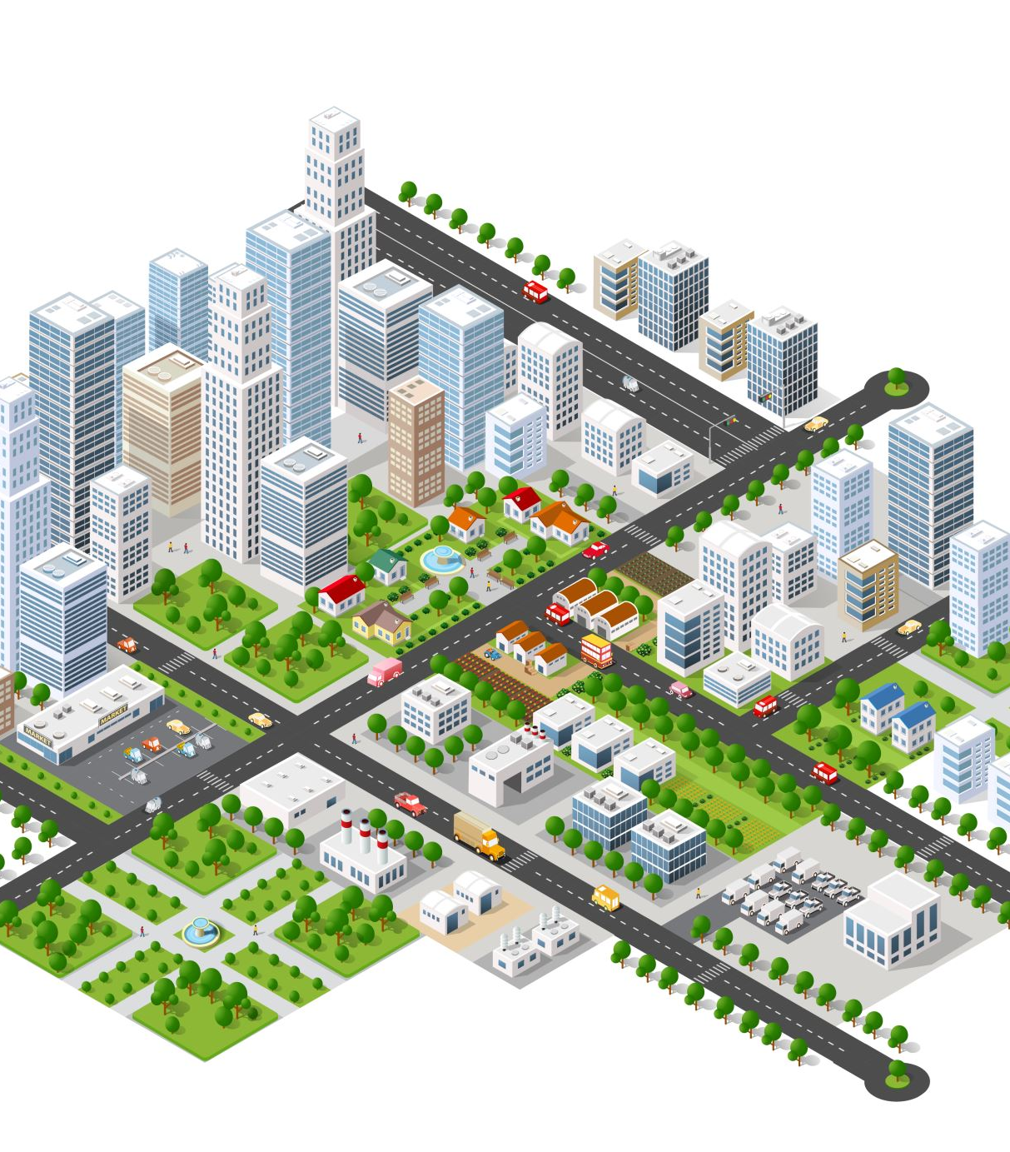
Vorige keer
Hergebruiken, recycling, regeneratie en meervoudige waardencreatie om circulaire gebiedsontwikkeling te kunnen realiseren.

Slide 4
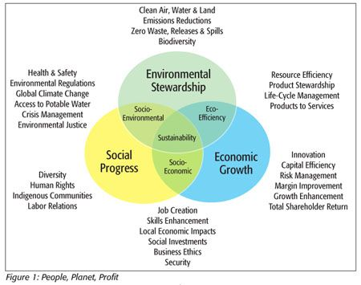
De circulaire economie streeft naar waardencreatie
Natuurlijke waarde
Intellectuele waarde
Financiële waarde
Materiele waarde
Sociaal-relationele waarde
Menselijke waarde

Slide 5
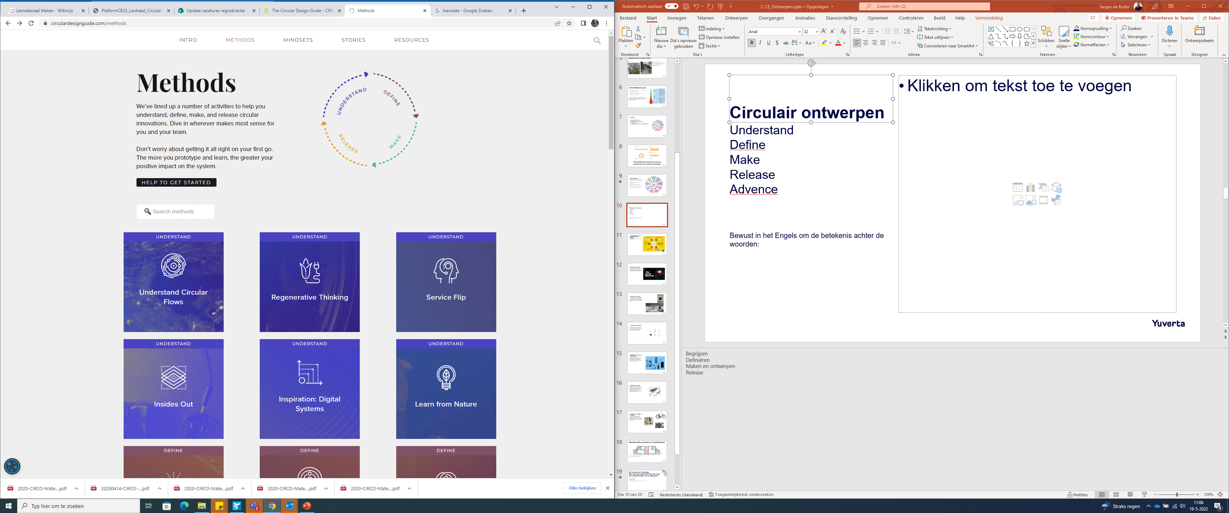
Circulair ontwerpen
Understand
Weten hoe iets werkt, hoe je iets kan regenereren, onderzoeken en je afvragen hoe doet de natuur het.
Define
Wat wil je bereiken, welke kansen, wie heb je nodig, welk circulair model past erbij en welke waardes voeg je toe.
Make
Ontwerp een tekening een idee, brainstormen, problemen achterhalen, keuzes maken, wat gebruik je wel wat niet, en prototype.
Release
Wat wordt het plan, wat ga je leren uit het release, wie zijn je partners, je organisatie uitbreiden en blijven verbeteren
Notes:
Understand; Weten hoe iets werkt, hoe je iets kan regeneren, onderzoeken en je afvragen hoe doet de natuur het.
Define; wat wil je bereiken, welke kansen, wie heb je nodig, welk circulair model past erbij en welke waardes voeg je toe.
Make; prototype, brainstormen, problemen achterhalen, keuzes maken, wat gebruik je wel wat niet, en weer prototype
Release; Wat wordt het plan, wat ga je leren uit het release, wie zijn je partners, je organisatie uitbreiden en blijven verbeteren
Betere redesign, materialen selecteren dit blijft een proces wat herhaald. Kan worden

Slide 6
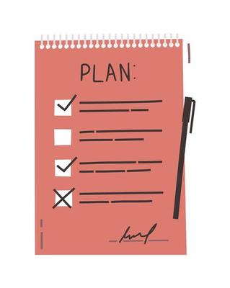
Periode planning
Circulaire gebiedsontwikkeling
Circulaire gebiedsanalyse
Circulair ontwerpen
Biodiversiteit, natuur inclusief en klimaat adaptief
Waardencreatie in een gebied
Circulaire infrastructuur
Implementatie van een gebiedontwerp

Slide 7
Vandaag
Je begrijpt waarom een analyse van het gebied bijdraagt aan een circulaire gebiedsontwikkeling
Je kan verschillende bestaande bronnen identificeren als herbruikbaar materiaal.
Je kan snel een onderzoek doen naar de ecologisch, economisch en sociale aspecten van een gebied.

Slide 8
Waarom is een analyse van het gebied zo belangrijk?
Het biedt inzicht
Het identificeert mogelijkheden
Het helpt bij het begrijpen van de impact die gemaakt wordt en kan worden
Notes:
Het biedt inzicht in de huidige situatie van het gebied en de beschikbare hulpbronnen.
Het identificeert mogelijkheden voor hergebruik en recycling van materialen.
Het helpt bij het begrijpen van de ecologische, economische en sociale impact van de inrichting.

Slide 9
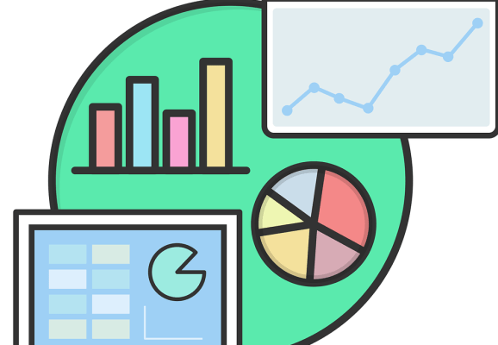
Circulaire gebiedsanalyse
Bij een gebiedsanalyse gaat het over gegeven die kenmerkend zijn voor het gebied. Dit kunnen fysieke kenmerken zijn, maar ook gegevens over de demografie en sociale structuur van het gebied.
Vaak te achterhalen via:
Interviews
Enquêtes
Openbare data
Kaarten

Slide 10
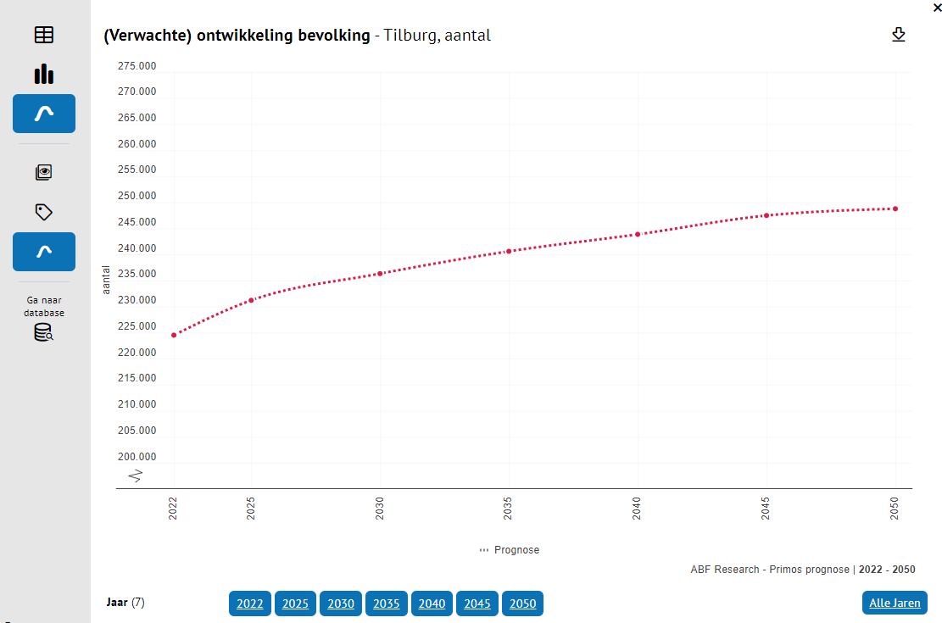
Ecologische, economische en sociale impact.
Het is belangrijk om ecologische, economische en sociale gegevens te verzamelen. Op deze manier kan er rekening worden met bepaalde verwachtingen, zoals bevolkingsgroei.
Het verzamelen van deze gegevens maakt systeemdenken mogelijk (vooruitdenken).
Verwachte bevolkingsgroei Tilburg.

Slide 11
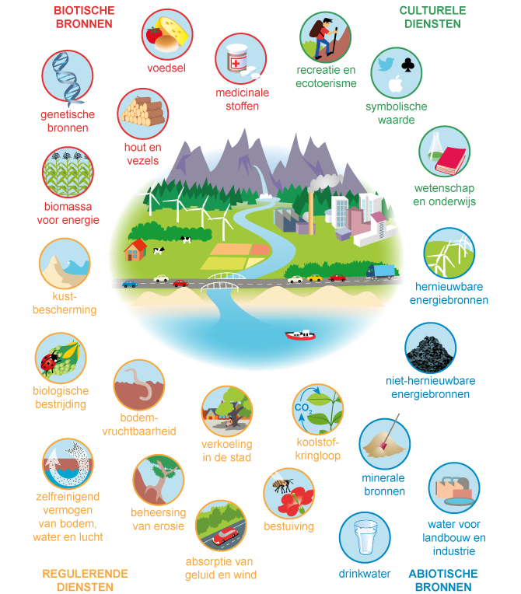
Beschikbare hulpbronnen
Hulpbronnen zijn ondersteunende zaken in een gebied. Het is iets dat nuttig is voor een bepaald doel.
Natuurlijke hulpbronnen (biotisch en abiotisch)
Economische hulpbronnen
Sociale hulpbronnen (culturele)

Slide 12
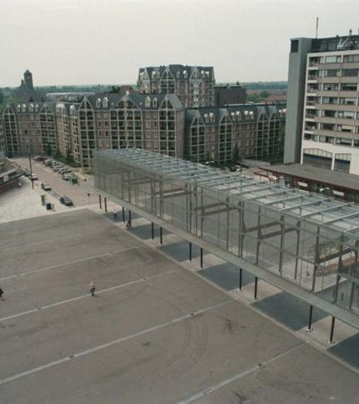
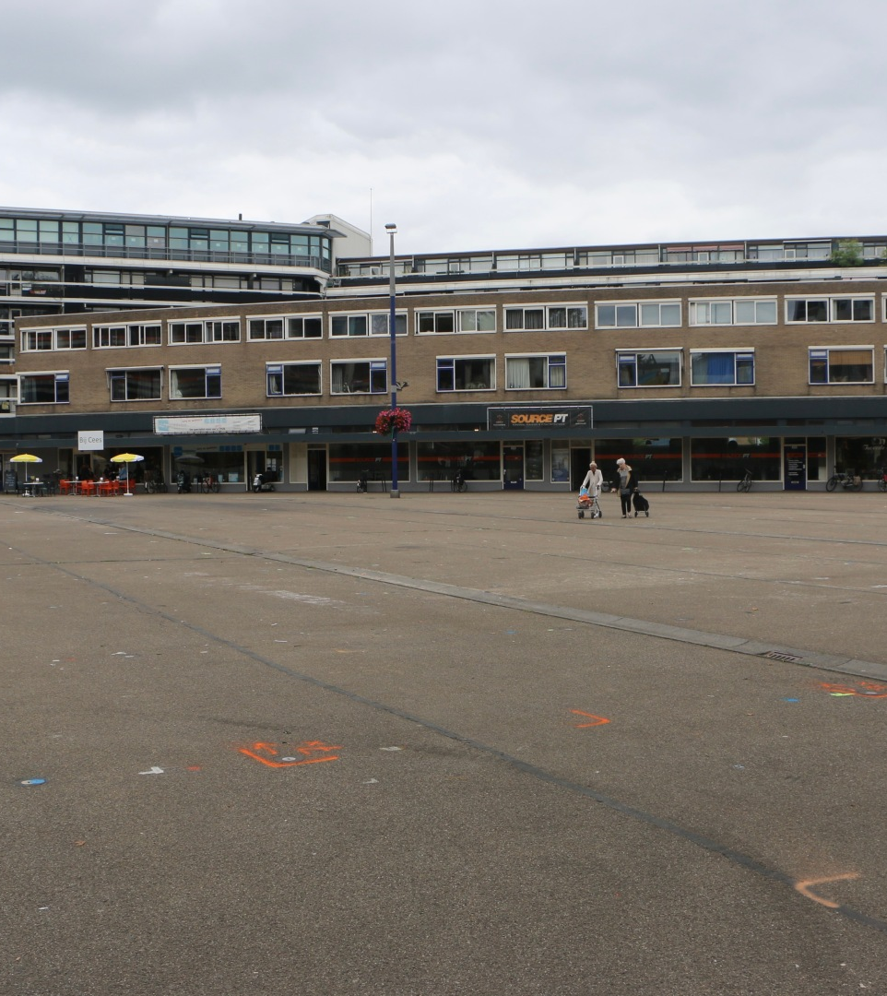
Welke mogelijkheden zijn er..
Natuurlijke hulpbronnen
Economische hulpbronnen
Sociale hulpbronnen

Slide 13

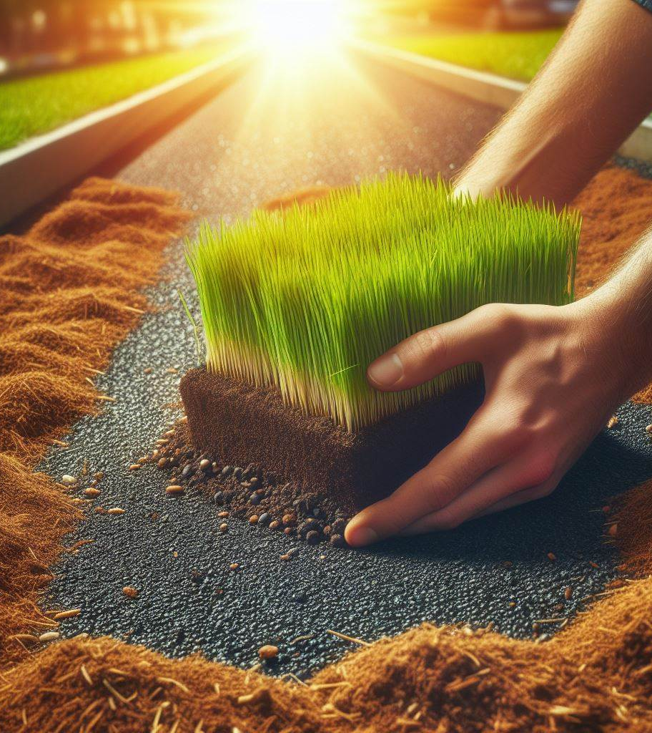
“HEEEEEL VEEEEL” Asfalt & beton
Opdracht 1:
Ga op onderzoek uit waar je rekening mee moet houden als je een grasmat over asfalt heen wilt leggen.
Notes:
Kunstgras of natuurlijk gras (beide is mogelijk, natuurlijk gras heeft persoonlijke voorkeur);
Bodem
Minimaal 10 cm grond, optimaal 30 cm.
Drainage
Kwaliteit gras
Onderhoud

Slide 14
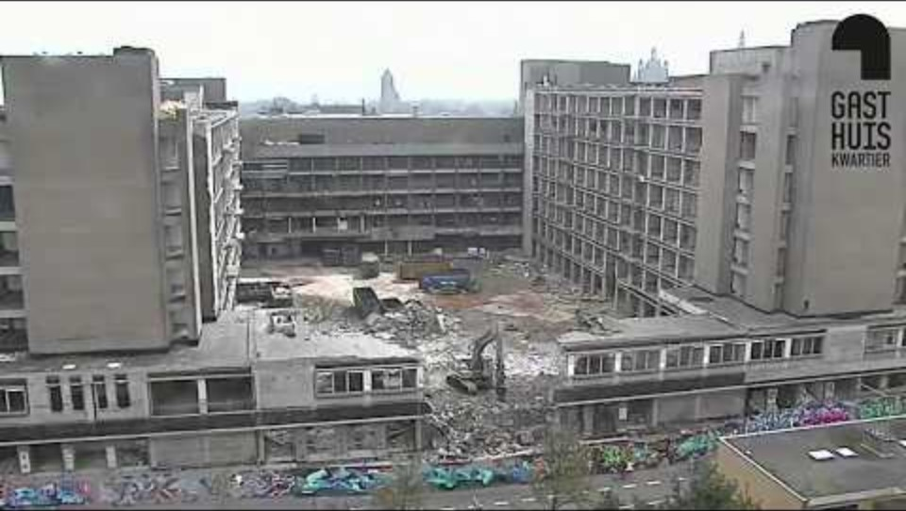
Slopen of slopen..

Slide 15
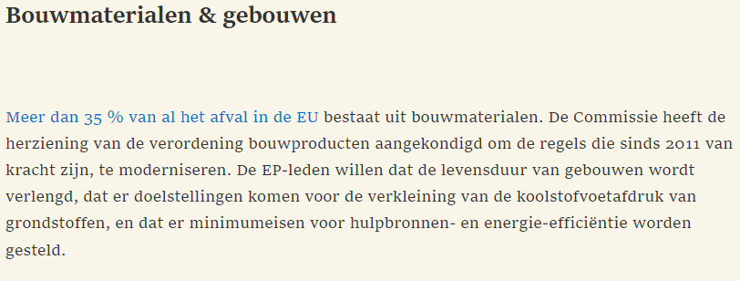
Notes:
De broeikasgasemissies van de winning van materialen, de productie van bouwproducten en de bouw en renovatie van gebouwen worden geraamd op 5-12 % van de totale nationale broeikasgasemissies. Een grotere materiaalefficiëntie zou 80 % van die emissies kunnen besparen.
Het bevordert circulariteitsprincipes gedurende de levenscyclus van gebouwen door middel van
de duurzaamheid van bouwproducten aanpakken in overeenstemming met de herziening van de bouwproductenverordening, met inbegrip van mogelijke eisen inzake gerecycleerde inhoud voor bepaalde bouwproducten
bevordering van de duurzaamheid en het aanpassingsvermogen van gebouwde activa in overeenstemming met de beginselen van de circulaire economie voor het ontwerp van gebouwen
het ontwikkelen van digitale logboeken voor gebouwen
gebruik maken van niveaus om de levenscyclusbeoordeling te integreren in overheidsopdrachten en het EU-kader voor duurzame financiering, en om mogelijke doelstellingen voor koolstofreductie en koolstofopslag te onderzoeken
herziening van de in de EU-wetgeving vastgestelde doelstellingen voor de nuttige toepassing van materiaal voor bouw- en sloopafval
bevordering van initiatieven om bodemafdichting te verminderen, verlaten of verontreinigde brownfields te rehabiliteren en het veilige, duurzame en circulaire gebruik van uitgegraven bodems te vergroten

Slide 16
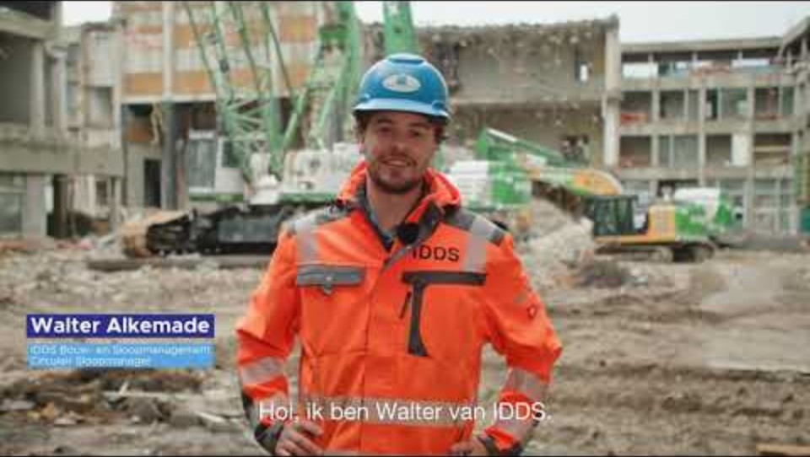
Slopen of slopen..

Slide 17
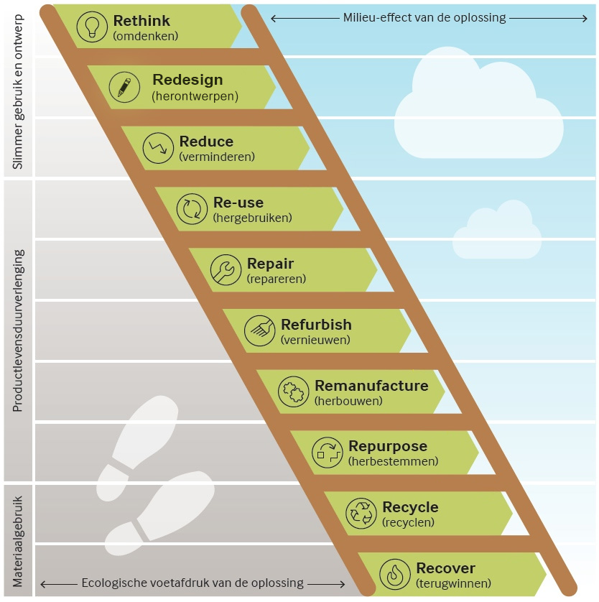
Hergebruiken van bestaande bouw.
Opdracht 2:
Maak een lijst van materialen die mogelijk uit de bestaande gebouwen gehaald kunnen worden (5 min).
Bedenk samen met je groep originele toepassingen voor deze materialen. Probeer de toepassingen zoveel mogelijk terug te laten komen in het gebied.

Slide 18
Opdracht inventarisatie van bronnen en materialen
Opdracht (20 minuten)
Hoe: met je IBS groep
Wat: Bedenk samen met je groep originele toepassingen voor deze materialen. Probeer de toepassingen zoveel mogelijk terug te laten komen in het gebied.
TIP, wees creatief.
Van iedere groep bespreken we de lijst met mogelijke materialen en de toepassing.
Het meest creatieve idee mag als groep een nummer toevoegen aan de Spotify lijst!

Slide 19
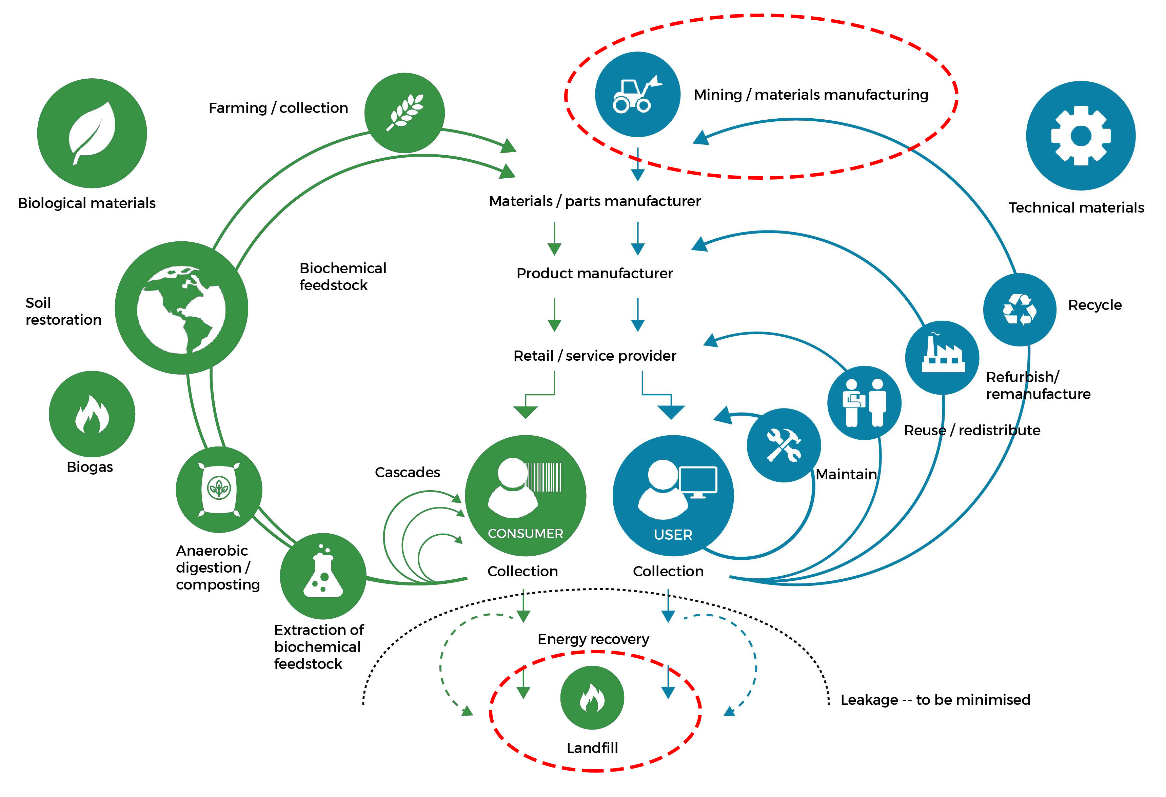


Slide 20

Vandaag
Je begrijpt waarom een analyse van het gebied bijdraagt aan een circulaire gebiedsontwikkeling
Je kan verschillende bestaande bronnen identificeren als herbruikbaar materiaal.
Je kan snel een onderzoek doen naar de ecologisch, economisch en sociale aspecten van een gebied.
Volgende week, meer over het analyseren van een gebied!
Tot volgende week…

